Slide 1
ТВОРЧЕСКИЙ ПРАКТИКУМ
Русский язык и литература. 9 класс

Slide 2
Сегодня на уроке
- продолжите формировать умения определять стиль текста, распознавать характерные языковые средства, определять стилистическую окраску слов и выражений.
Вы сможете:
- овладеть приёмами языкового анализа, сравнения, классификации;

Slide 3

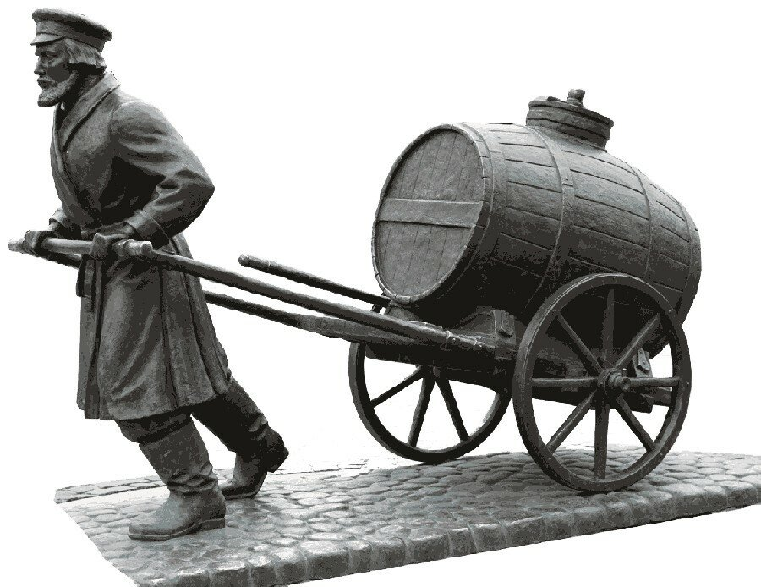
Лексическая разминка
На обиженных воду возят

Slide 4
Лексическая разминка
Существует несколько версий происхождения этой поговорки:
Забракованных по каким-либо причинам коней – их называли «обиженными» - ждала незавидная участь – их запрягали в плуг, соху или приспосабливали для перевозки различных грузов.
2. Цена привозной воды в XIX веке составляла около 7 копеек серебром в год, и конечно всегда находились жадные торговцы, которые завышали цену с целью нажиться. За это незаконное деяние у таких горе-предпринимателей отнимали лошадь и заставляли возить бочки в тележке на себе.

Slide 5
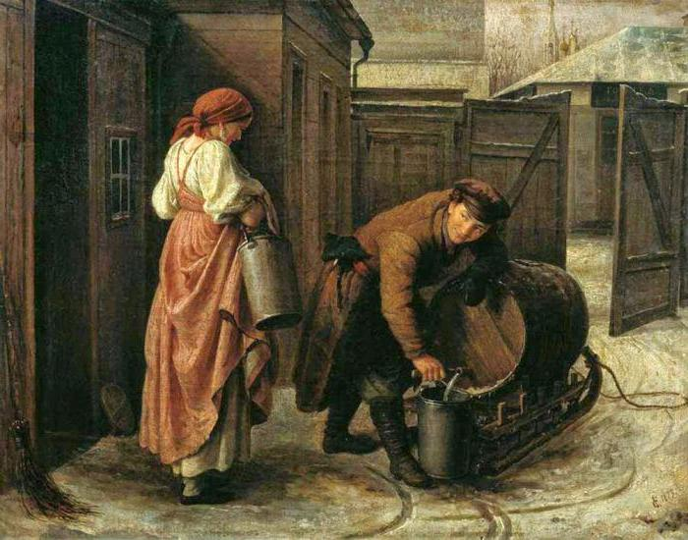
Лексическая разминка

Slide 6
Артисты говорят в гримерной, Твой друг беседует с тобой – Стиль это просто ... А не какой-нибудь иной. Рассказ читаешь или стих, Роман, поэму, пьесу – Знай, в них ... стиль, Стиль очень интересный. Еще есть стиль... – Статей в журнале политическом, Газетных очерков, заметок – Запомни также стиль и этот. А биографию открой – ... А правила когда мы учим, Употребляем стиль ...

Slide 7
Артисты говорят в гримерной, Твой друг беседует с тобой – Стиль это просто ... (разговорный), А не какой-нибудь иной. Рассказ читаешь или стих, Роман, поэму, пьесу – Знай, в них ... (художественный) стиль, Стиль очень интересный. Еще есть стиль... (публицистический) – Статей в журнале политическом, Газетных очерков, заметок – Запомни также стиль и этот. А биографию открой – ... (официально-деловой). А правила когда мы учим, Употребляем стиль ... (научный).

Slide 8
Постройте из данных «кубиков» текст, прочитайте его.
1. Каждый из этих стилей – своеобразный «язык в языке» со своей лексикой, фразеологией и грамматикой. 2. Всеми остальными стилями мы владеем пассивно. 3. Русский литературный язык составляют функциональные стили: художественная речь, публицистика, офицально-деловой стиль, научная проза, разговорная речь. 4. Только разговорную речь мы усваиваем без особых усилий. 5. И полное, совершенное владение языком предполагает овладение официальными стилями. 6. А это требует неустанного внимания к языку. 7. Полное же владение стилями подразумевает умение создавать научные, художественные, публицистические произведения.

Slide 9
Проверьте себя
1. Русский литературный язык составляют функциональные стили: художественная речь, публицистика, офицально-деловой стиль, научная проза, разговорная речь. 2. Каждый из этих стилей – своеобразный «язык в языке» со своей лексикой, фразеологией и грамматикой. 3. И полное, совершенное владение языком предполагает овладение официальными стилями. 4. А это требует неустанного внимания к языку. 5. Только разговорную речь мы усваиваем без особых усилий. 6. Всеми остальными стилями мы владеем пассивно. 7. Полное же владение стилями подразумевает умение создавать научные, художественные, публицистические произведения.

Slide 10
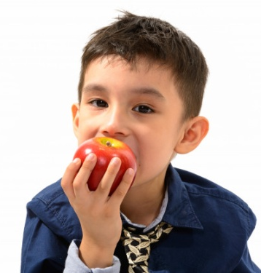
Прочитайте текст и ответьте на вопрос, заполнив двухчастный дневник.
Шестилетний сын ест яблоко и задумчиво спрашивает отца: - Папа, а почему, когда яблоко откусишь, оно делается коричневым? - Дело в том, что в яблоках есть разные химические вещества, в том числе железо. Так вот, когда железо вступает с кислородом в химическую реакцию, происходит окисление. В результате образуется вещество, которое окрашивает яблоко в коричневый цвет. Некоторое время царит тишина. Потом ребёнок робко спрашивает: - Папа, а ты сейчас с кем разговаривал?

Slide 11

Двухчастный дневник
ВОПРОС | ОТВЕТ
Почему мальчик не понял сказанного отцом?

Slide 12
Проверьте себя
ВОПРОС | ОТВЕТ
Почему мальчик не понял сказанного отцом? | Потому что отец использовал при объяснении научный стиль, который сложен для восприятия шестилетним ребенком.

Slide 13
Определите, в каком функциональном стиле могут быть использованы приведенные ниже слова. Найдите слова, которые в равной степени могут быть употреблены во всех стилях. Выпишите их по группам (научные, официально-деловые, разговорные).
Уведомление, дубликат, город, рефлекс, симпозиум, ингредиент, иммунитет, экологический, бестия, книжка, пятый, ворчун, дрыхнуть, явление, нижеподписавшийся, синий, сорвиголова, строить, конституция.

Slide 14
Проверьте себя
Научные слова: рефлекс, симпозиум, ингредиент, иммунитет, экологический, пятый, явление, синий. Официально-деловые слова: уведомление, дубликат, город, пятый, нижеподписавшийся, синий, строить, конституция. Разговорные слова: город, бестия, книжка, пятый, ворчун, дрыхнуть, синий, сорвиголова, строить.

Slide 15
Произведите лингвостилистический анализ текста.
Я вынул из ящика стола тяжелые списки романа и черновые тетради и начал их жечь. Это страшно трудно делать, потому что исписанная бумага горит неохотно. Ломая ногти, я раздирал тетради, стоймя вкладывая их между поленьями и кочергой, трепал листы. Пепел по временам одолевал меня, душил пламя, но я боролся с ним, и роман, упорно сопротивляясь, всё же погибал. Знакомые слова мелькали передо мной, они пропадали лишь тогда, когда бумага чернела, и я кочергой яростно добивал их. (По М.Булгакову)

Slide 16
Двухчастный дневник
Вопросы | Ответы
Определите тему текста.
Определите основную мысль текста
Выделите микротемы
Определите тип текста
Определите стиль текста.
Укажите используемые стилистические средства.
Какова особенность употребления глаголов в данном тексте.

Slide 17
Двухчастный дневник
Вопросы | Ответы
Определите тему текста. | Решение писателя сжечь свою рукопись.
Определите основную мысль текста | Изображение события и состояния человека, уничтожающего свой сокровенный труд.
Определите тип текста | Повествование с элементами описания.
Определите стиль текста. | Художественный стиль.

Slide 18
Двухчастный дневник
Вопросы | Ответы
Укажите используемые стилистические средства. | Слова в переносном значении помогают описать переживания человека, обилие глаголов и глагольных форм даёт ощущение динамизма, стремительности происходящего: ломая ногти, раздирал тетради; пепел душил пламя; сопротивляясь; мелькали; добивал.
Какова особенность употребления глаголов в данном тексте. | Мы наглядно представляем начало, развитие и конец действия: вынул списки романа – раздирал тетради – вкладывал между поленьями - роман погибал – бумага чернела. Глаголы прошедшего времени, обозначая последовательно сменяющиеся события, помогают развёртыванию повествования.

Slide 19
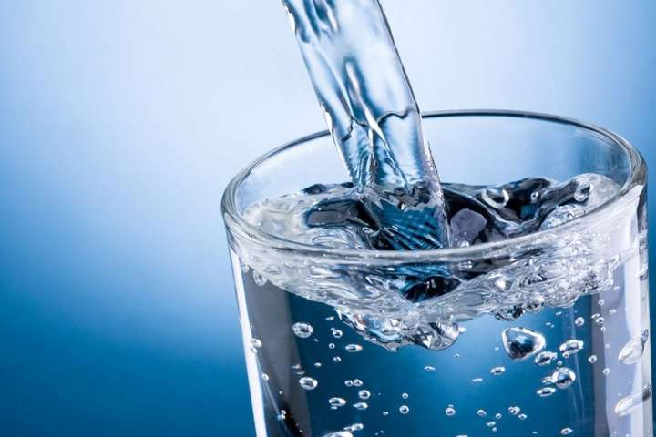
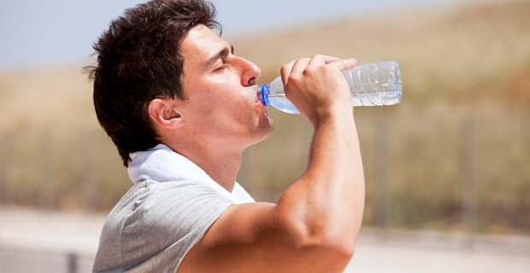
Отредактируйте текст с учетом требований жанра (статья из энциклопедического словаря). Используйте приведенные справочные материалы.
Жажда – это когда человек хочет воды. Чувствуется как сухость во рту. Бывает, если человек мало пьет, много ест соленого, теряет воду при потении, много ест и еще при каких-нибудь болезнях. Для справок: физиологический, состояние, организм, потребность, ощущение, полость рта, поступление воды, избыточный, минеральные соли, потоотделение.

Slide 20
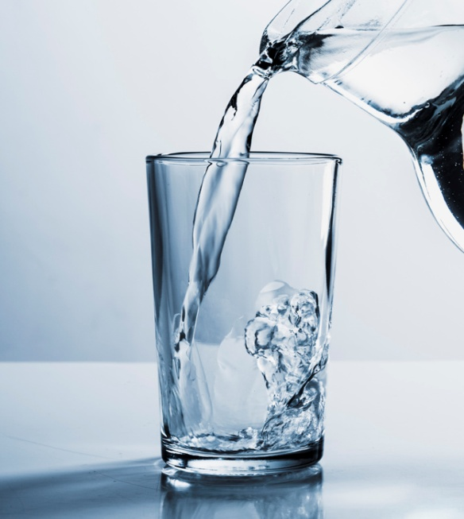
Проверьте себя
Жажда – это физиологическое состояние организма человека, выражающееся в потребности поступления воды. Жажда проявляется при усиленном потоотделении, потреблении избыточного количества соленой пищи, ощущении сухости в полости рта.

Slide 21
Перестройте предложения таким образом, чтобы они соответствовали официально-деловому стилю. 1. Попросить выполнять пока обязанности заместителя декана Ковалеву В.С. 2. Приказываю, чтобы за безопасность учеников во время экскурсии отвечала классный руководитель 11-го «Б» класса Иванова В.М 3. Надо рассказать всем преподавателям о новой инструкции.

Slide 22
Проверьте себя. 1. Временно возложить обязанности декана на Ковалеву В.С. 2. Приказываю возложить ответственность за безопасность детей во время экскурсии на классного руководителя Иванову В.М. 3. Довести до сведения преподавателей информацию о новой конструкции.

Slide 23
Рефлексия
Закончите предложения:
Сегодня я узнал (-а) ...
Было интересно ...
3. Я понял (-а), что ...
4. Теперь я могу ...

Slide 24
Примерные ответы
Закончите предложения:
Сегодня я узнал (-а) о характерных языковых средствах, позволяющих определить стилистическую окраску слов и выражений; значение поговорки «На обиженных воду возят».
Было интересно “строить” текст из заданных кубиков.
Я понял (-а), что важно уместно
использовать каждый стиль .
Теперь я могу применять полученные
знания в дальнейшей деятельности

Slide 25
Итоги урока
- продолжили формировать умения определять стиль текста, распознавать характерные языковые средства, определять стилистическую окраску слов и выражений.
- овладели приёмами языкового анализа, сравнения, классификации;

Slide 26
Баршаға қолжетімді, сапалы білім!
Үш тілді
Цифрлы Қазақстан
Нәтижелі
Қол
жетімді
Дербес оқыту
Тиімді
Білімді бағалау
Заманауи технология
Качественное образование,
доступное всем!

